Slide 1
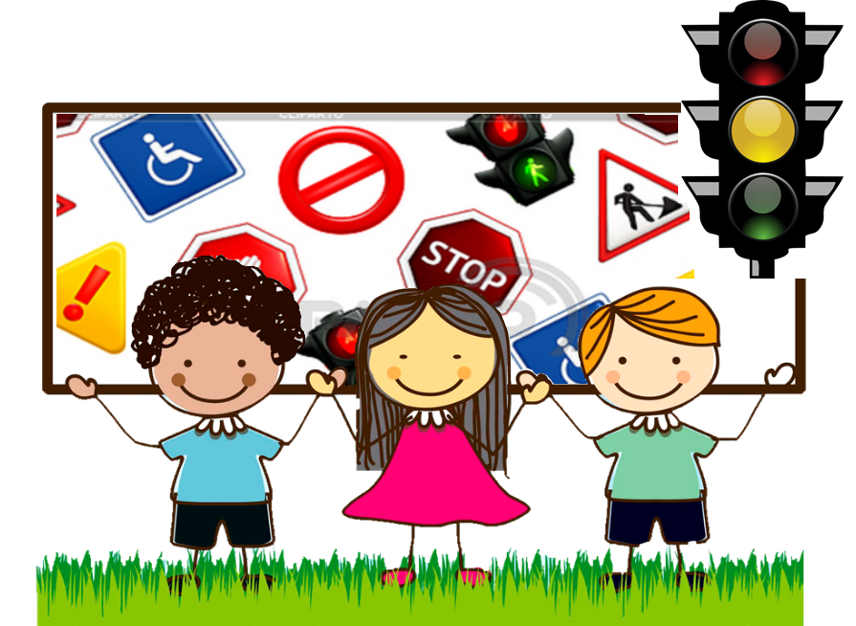
Дорожная азбука

Slide 2




Вот так знак, каких немного:
Это ………..
Если едешь ты по ней,
Всех становишься главней,
И тебе, как будто Богу,
Уступают все дорогу.
главная Д О Р О Г А
ГЛАВНАЯ ДОРОГА

Slide 3


Предупреждает этот знак,
Что у дороги здесь зигзаг,
И впереди машину ждёт
Крутой ……….
главная Д О Р О Г А
опасный П О В О Р О Т
ОПАСНЫЙ ПОВОРОТ

Slide 4

Дороги здесь встречаются
И снова разбегаются.
главная Д О Р О Г А
опасный П О В О Р О Т
П Е Р Е К Р Ё С Т О К
ПЕРЕСЕЧЕНИЕ СО ВТОРОСТЕПЕННОЙ ДОРОГОЙ
ПЕРЕКРЁСТОК

Slide 5

Если ты устал в дороге,
Если ехать далеко,
Отдохни шофёр немного,
Место здесь отведено.
главная Д О Р О Г А
опасный П О В О Р О Т
П Е Р Е К Р Ё С Т О К
О Т Д Ы Х
МЕСТО ОТДЫХА

Slide 6

Грустен этот знак немного:
Здесь сужается дорога!
Это как всегда некстати.
Вдруг нам места там не хватит?
главная Д О Р О Г А
опасный П О В О Р О Т
П Е Р Е К Р Ё С Т О К
О Т Д Ы Х
С У Ж Е Н И Е дороги
СУЖЕНИЕ ДОРОГИ

Slide 7

Я знаток дорожных правил,
Я машину здесь поставил,
На стоянку у ограды -
Отдыхать ей тоже надо.
главная Д О Р О Г А
опасный П О В О Р О Т
П Е Р Е К Р Ё С Т О К
О Т Д Ы Х
С У Ж Е Н И Е дороги
С Т О Я Н К А
МЕСТО СТОЯНКИ

Slide 8

Бродят здесь посредь дороги
Лоси, волки, носороги.
Ты, водитель, не спеши,
Пусть сперва пройдут ежи.
главная Д О Р О Г А
опасный П О В О Р О Т
П Е Р Е К Р Ё С Т О К
О Т Д Ы Х
С У Ж Е Н И Е дороги
С Т О Я Н К А
Ж И В О Т Н Ы Е
ДИКИЕ ЖИВОТНЫЕ

Slide 9

Этот знак дорожный
Знают все не свете,
Он зовётся просто:
«Осторожно - …….»
главная Д О Р О Г А
опасный П О В О Р О Т
П Е Р Е К Р Ё С Т О К
О Т Д Ы Х
С У Ж Е Н И Е дороги
С Т О Я Н К А
Ж И В О Т Н Ы Е
Д Е Т И
ДЕТИ

Slide 10

Вот дорожная загадка:
Как зовётся та лошадка,
Что легла на переходы,
Где шагают пешеходы?
главная Д О Р О Г А
опасный П О В О Р О Т
П Е Р Е К Р Ё С Т О К
О Т Д Ы Х
С У Ж Е Н И Е дороги
С Т О Я Н К А
Ж И В О Т Н Ы Е
Д Е Т И
З Е Б Р А
ПЕШЕХОДНЫЙ ПЕРЕХОД
«ЗЕБРА»

Slide 11

Знак гласит, что еле-еле
Виден свет в конце тоннеля.
На педаль не налегай,
Лучше фары зажигай.
главная Д О Р О Г А
опасный П О В О Р О Т
П Е Р Е К Р Ё С Т О К
О Т Д Ы Х
С У Ж Е Н И Е дороги
С Т О Я Н К А
Ж И В О Т Н Ы Е
Д Е Т И
З Е Б Р А
ТОННЕЛЬ
Т О Н Н Е Л Ь

Slide 12

Быстро-быстро поезд мчится!
Чтоб несчастью не случиться,
Закрываю переезд -
Запрещён машинам въезд!
главная Д О Р О Г А
опасный П О В О Р О Т
П Е Р Е К Р Ё С Т О К
О Т Д Ы Х
С У Ж Е Н И Е дороги
С Т О Я Н К А
Ж И В О Т Н Ы Е
Д Е Т И
ЖЕЛЕЗНОДОРОЖНЫЙ ПЕРЕЕЗД СО ШЛАГБАУМОМ
З Е Б Р А
Т О Н Н Е Л Ь
Ш Л А Г Б А У М

Slide 13
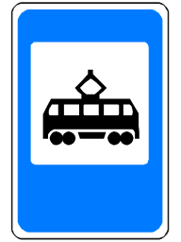

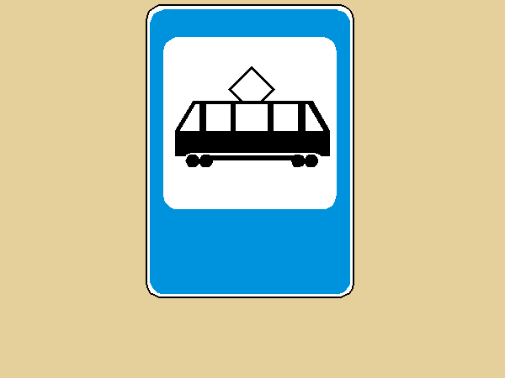
В этом месте пешеход
Терпеливо транспорт ждёт.
Он пешком устал шагать,
Хочет пассажиром стать.
главная Д О Р О Г А
опасный П О В О Р О Т
П Е Р Е К Р Ё С Т О К
О Т Д Ы Х
С У Ж Е Н И Е дороги
С Т О Я Н К А
Ж И В О Т Н Ы Е
Д Е Т И
МЕСТО ОСТАНОВКИ
АВТОБУСА, ТРОЛЛЕЙБУСА, ТРАМВАЯ
З Е Б Р А
Т О Н Н Е Л Ь
Ш Л А Г Б А У М
О С Т А Н О В К А

Slide 14

Если нужно вам лечиться,
Знак подскажет, где больница.
Сто серьёзных докторов
Там вам скажут:
«Будь здоров!»
главная Д О Р О Г А
опасный П О В О Р О Т
П Е Р Е К Р Ё С Т О К
О Т Д Ы Х
С У Ж Е Н И Е дороги
С Т О Я Н К А
Ж И В О Т Н Ы Е
Д Е Т И
З Е Б Р А
БОЛЬНИЦА
Т О Н Н Е Л Ь
Ш Л А Г Б А У М
О С Т А Н О В К А
Б О Л Ь Н И Ц А

Slide 15
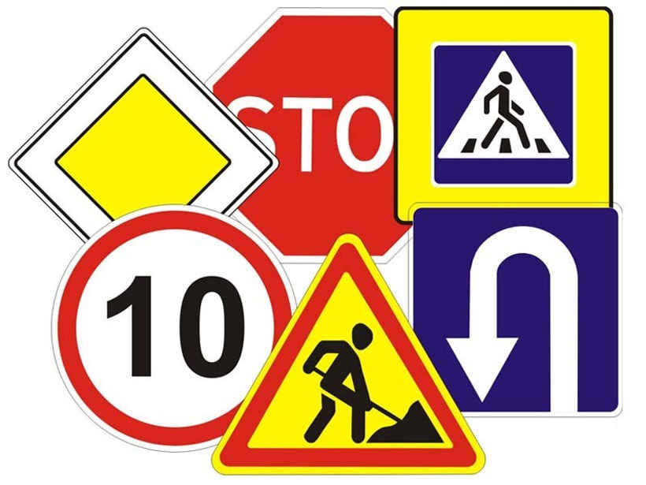
Мы поможем, мы расскажем
Честь по чести, что и как.
Мы дорогу вам покажем.
Уважайте каждый знак!
главная Д О Р О Г А
опасный П О В О Р О Т
П Е Р Е К Р Ё С Т О К
О Т Д Ы Х
С У Ж Е Н И Е дороги
С Т О Я Н К А
Ж И В О Т Н Ы Е
Д Е Т И
З Е Б Р А
Т О Н Н Е Л Ь
Ш Л А Г Б А У М
О С Т А Н О В К А
Б О Л Ь Н И Ц А

Slide 16
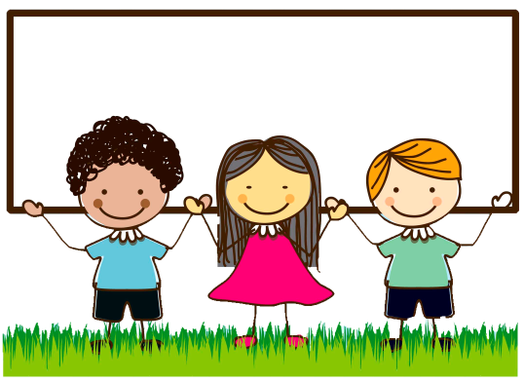
Молодцы!

